Slide 1

第四次測驗
授課教師：陳亘佑

Slide 2
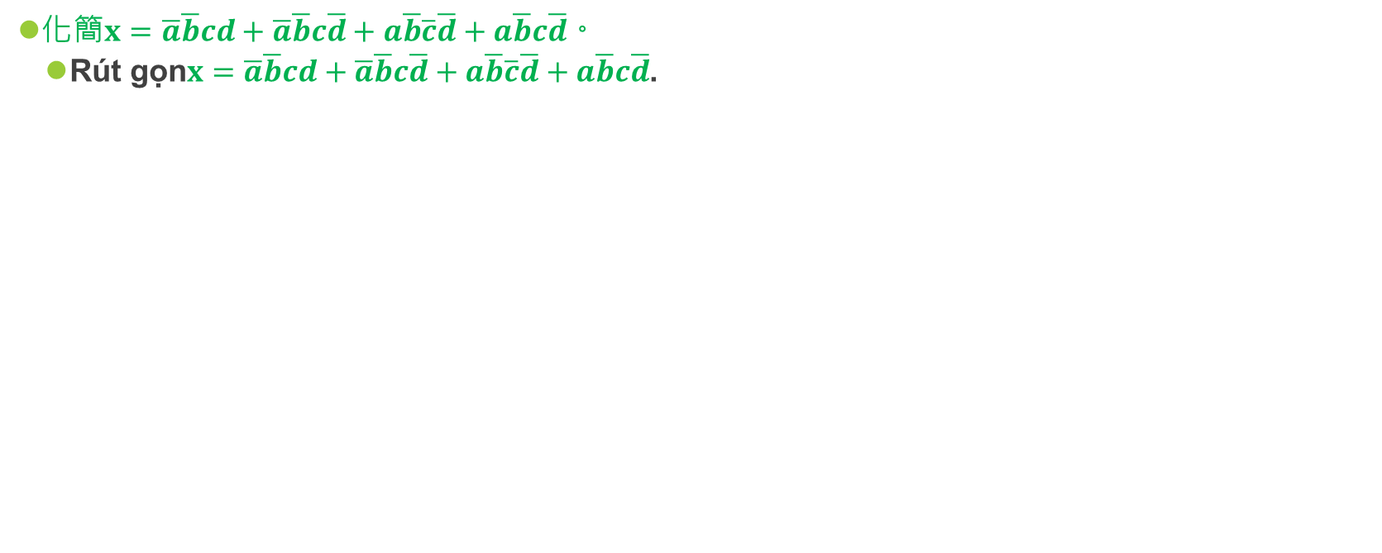
卡諾圖化簡(測驗)
化簡$x=\overline{a}\overline{b}cd+\overline{a}\overline{b}c\overline{d}+a\overline{b}\overline{c}\overline{d}+a\overline{b}c\overline{d}$。
  Rút gọn$x=\overline{a}\overline{b}cd+\overline{a}\overline{b}c\overline{d}+a\overline{b}\overline{c}\overline{d}+a\overline{b}c\overline{d}$.

Slide 3
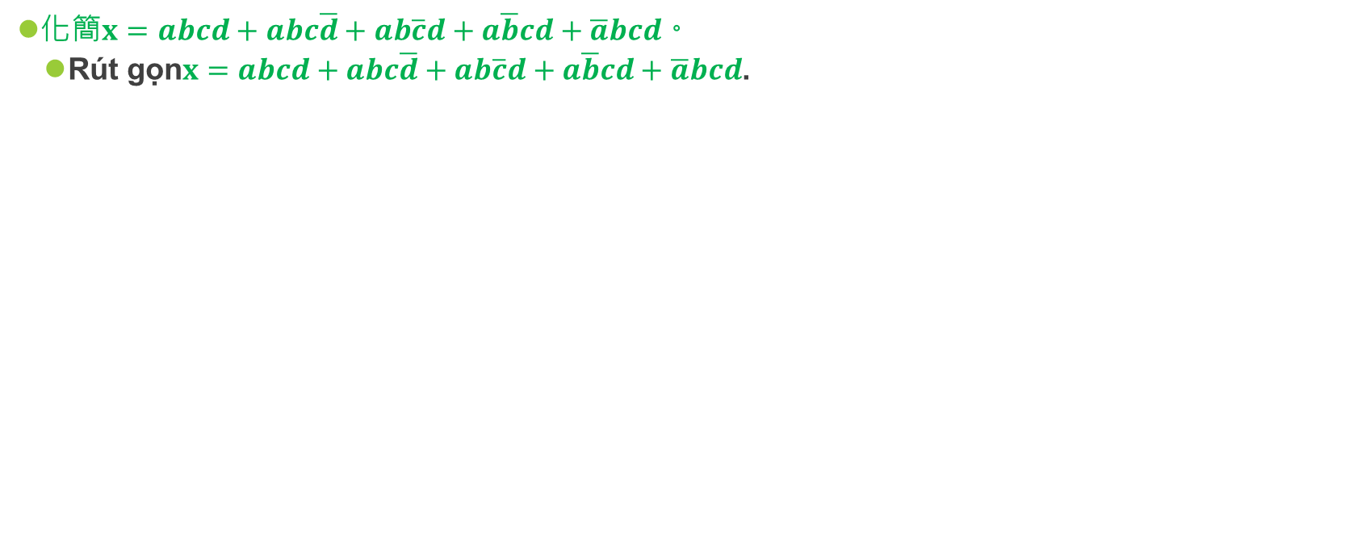
卡諾圖化簡(測驗)
化簡$x=abcd+abc\overline{d}+ab\overline{c}d+a\overline{b}cd+\overline{a}bcd$。
  Rút gọn$x=abcd+abc\overline{d}+ab\overline{c}d+a\overline{b}cd+\overline{a}bcd$.

